Slide 1

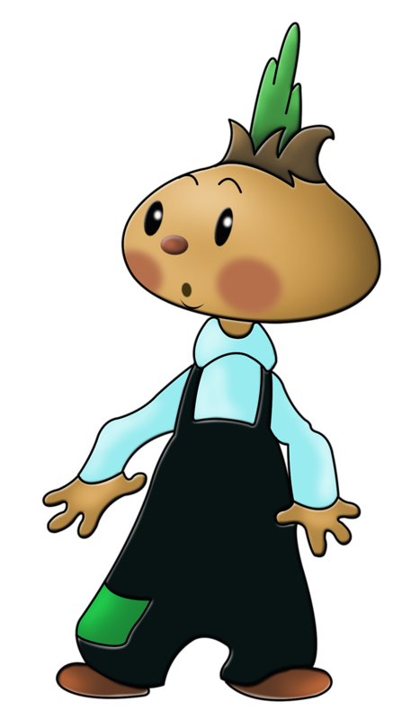
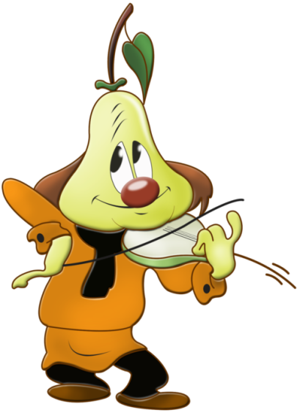
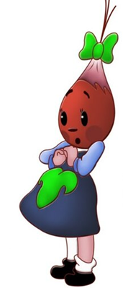
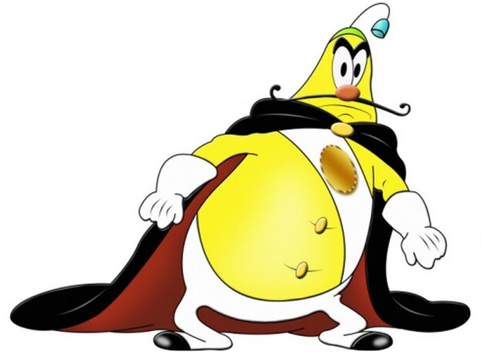
Джанни Родари
Чиполлино

Slide 2
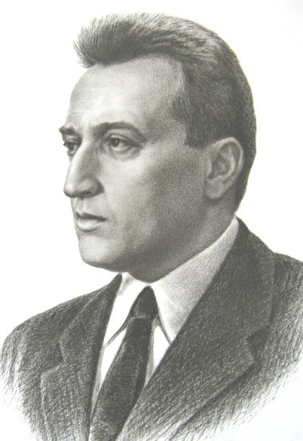
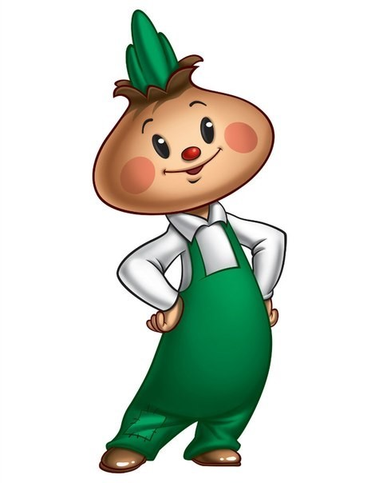
Это автор сказки «Чиполлино»
Джанни Родари.
Слово «Чиполлино» означает луковка.
Герой сказки – это мальчик-луковка.
У Чиполлино вместо волос на голове есть хохолок зелёного лука.
Чиполлино весёлый и смелый мальчик. Чиполлино всегда защищал слабых и заступался за своих друзей.
Семья Чиполлино жила на самой бедной окраине города.
#Mishanya

Slide 3
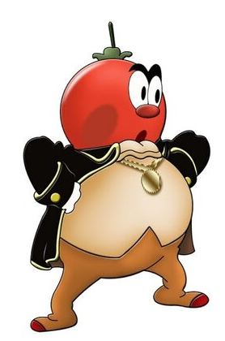


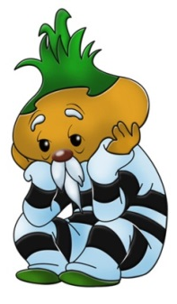
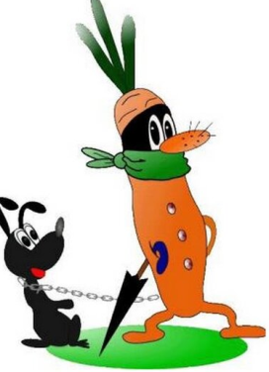
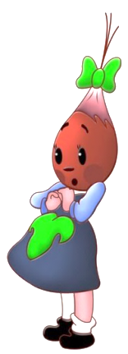
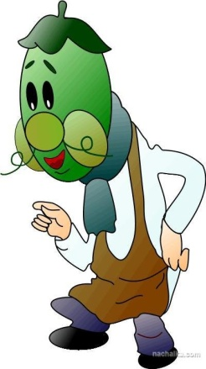
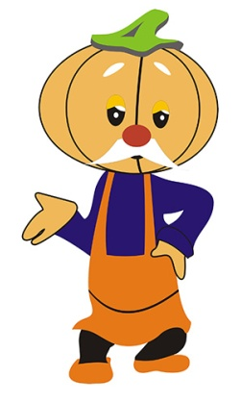
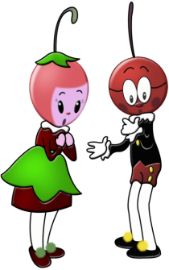
Все жители сказки Джанни Родари были фруктами или овощами. Главные герои сказки «Чиполлино» .
Принц Лимон
синьор Помидор
Профессор Груша
Чиполлоне.
Папа Чиполлино.
Моркоу и его собака
Редиска
Земляничка и
Вишенка
Мастер Виноградинка
Кум Тыква
#Mishanya

Slide 4
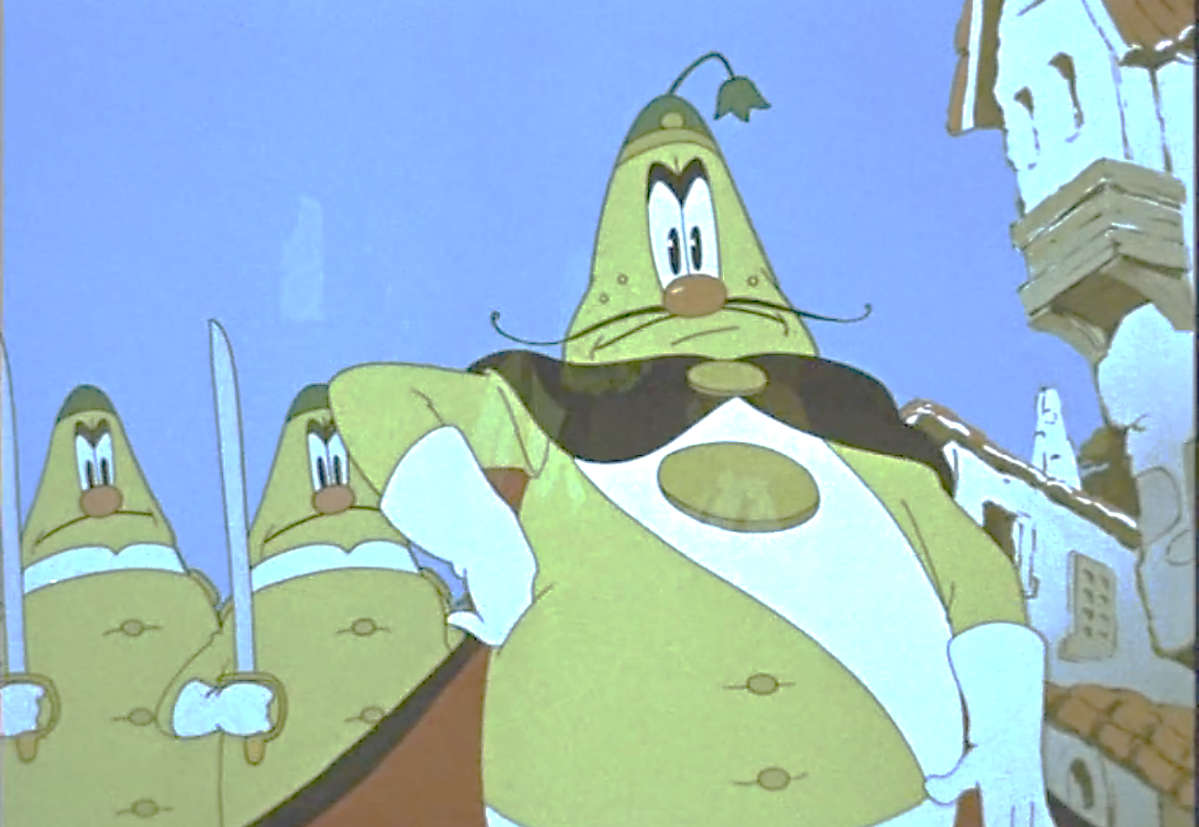
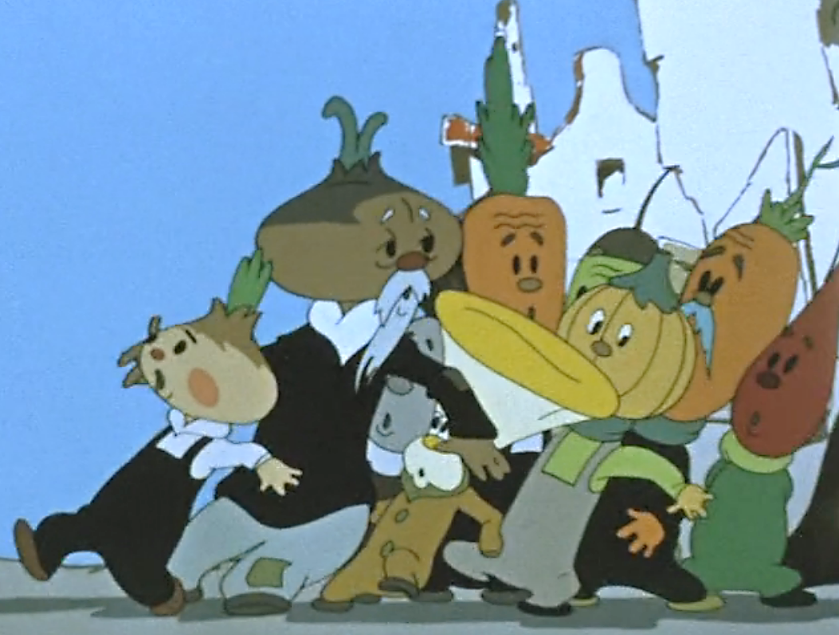
Однажды в деревню, где жила семья Чиполлино, приехал принц Лимон. Он шёл по улице.
Народу на улице было много и Чиполлино толкнули.
#Mishanya

Slide 5
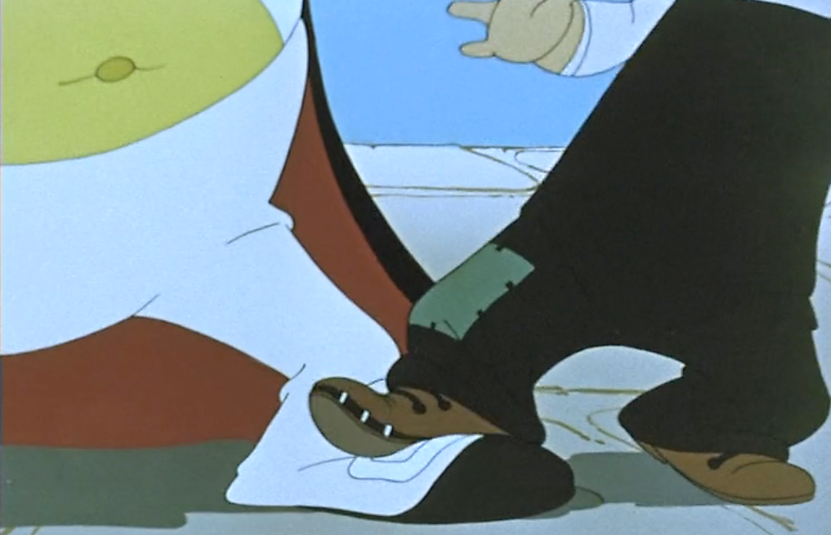
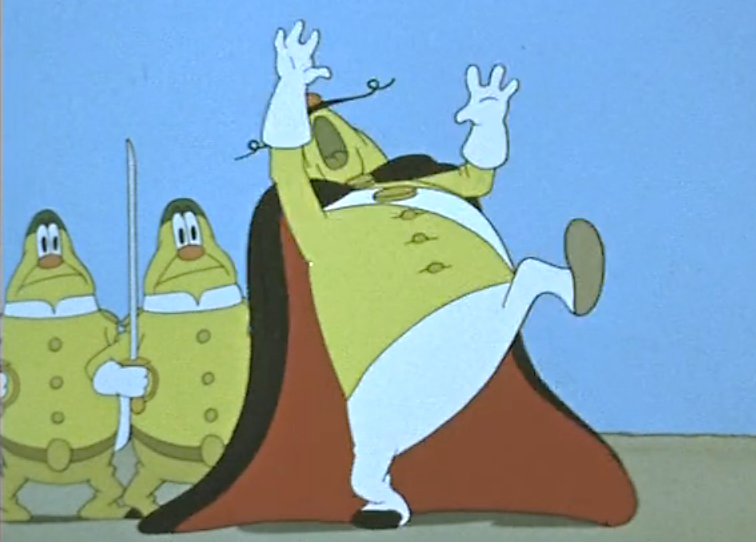
Чиполлино случайно наступил принцу Лимону на ногу.
Ааааааа! Караул!
Поймать его!
Наказать его!
#Mishanya

Slide 6
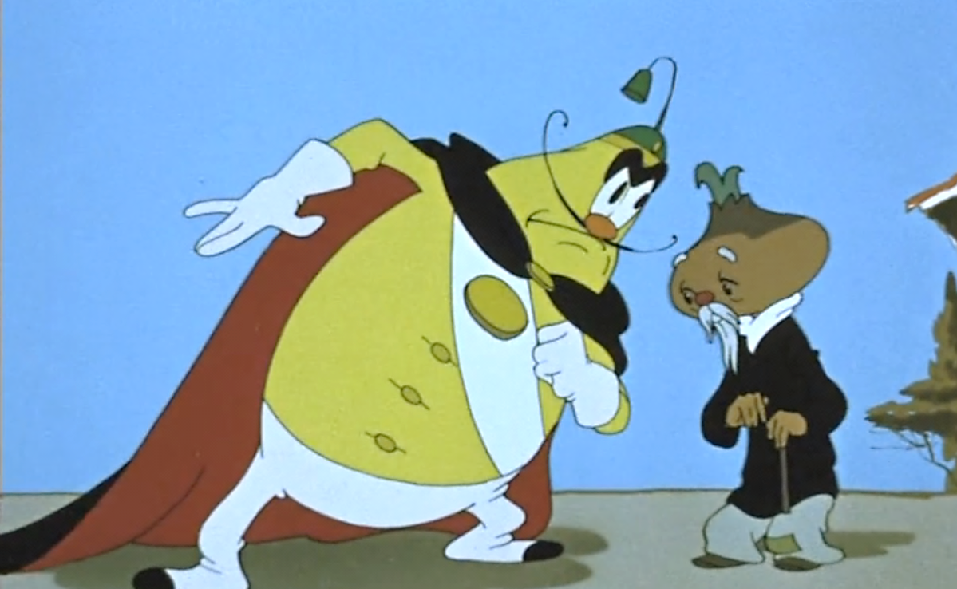
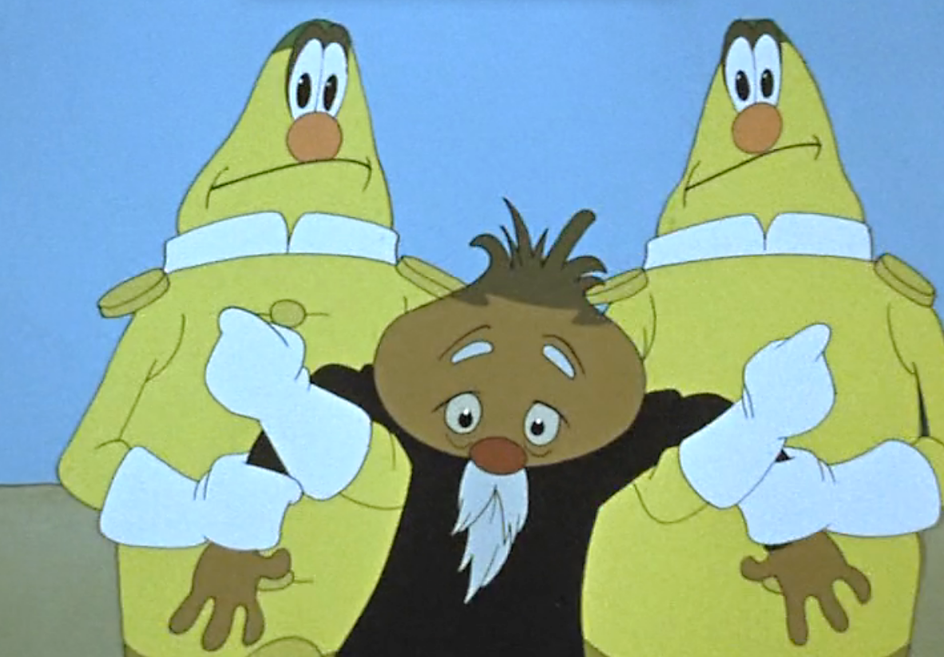
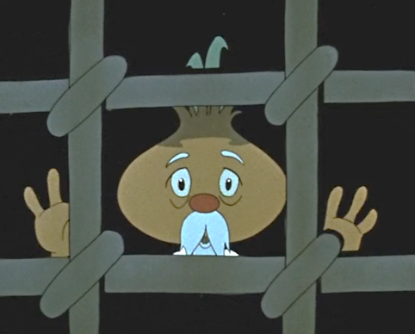
Принц Лимон был очень злой. Чиполлоне испугался за сына и грустно сказал:
Взять его! Арестовать
его.
Принц Лимон, это я
наступил вам на ногу.
2
1
Чиполлоне арестовали и посадили в тюрьму.
#Mishanya

Slide 7
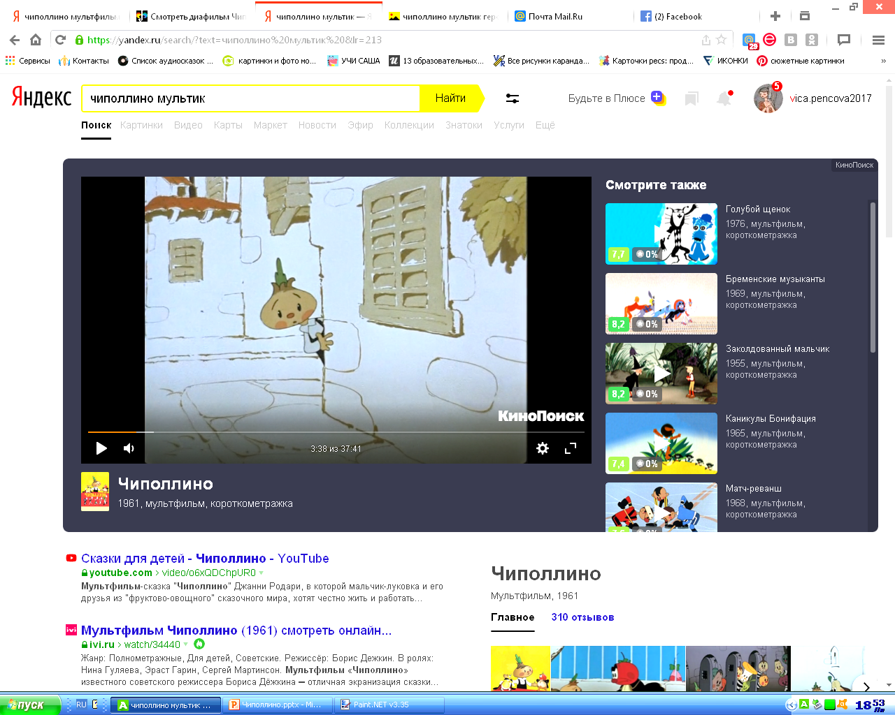
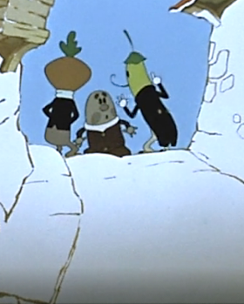
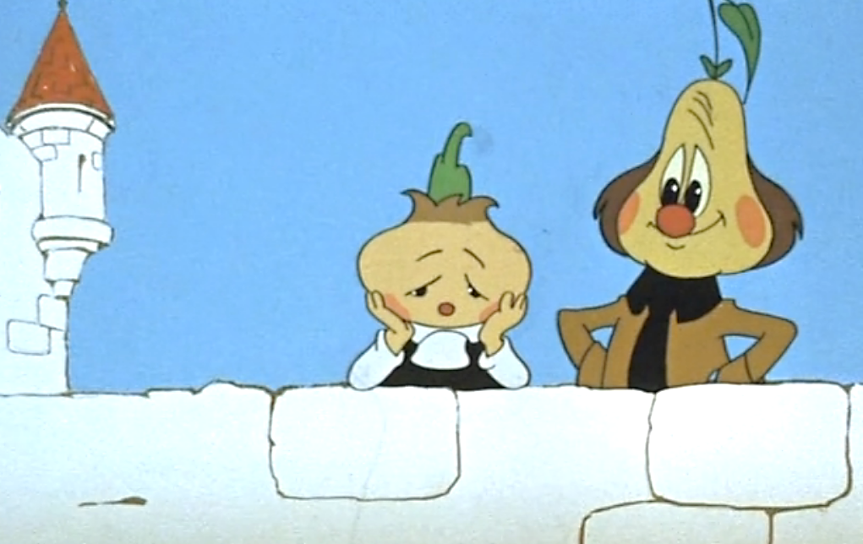
Гуляя по улице Чиполлино услышал, что его папу Чиполлоне арестовали и посадили в тюрьму.
Чиполлино стало очень грустно. Он очень расстроился. К нему подошёл профессор Груша и сказал:
Не грусти, Чиполлино.
Пойдём, я познакомлю
тебя со своими друзьями.
#Mishanya

Slide 8
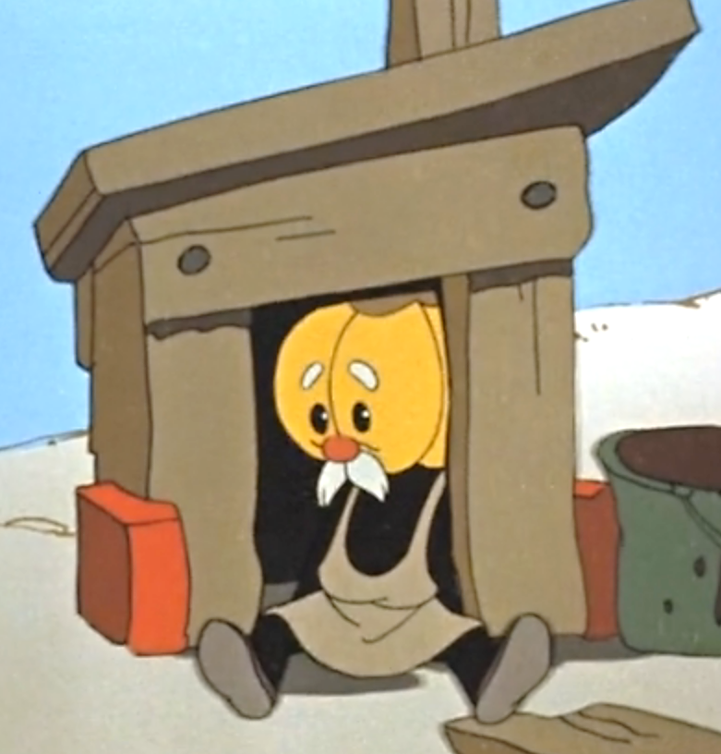
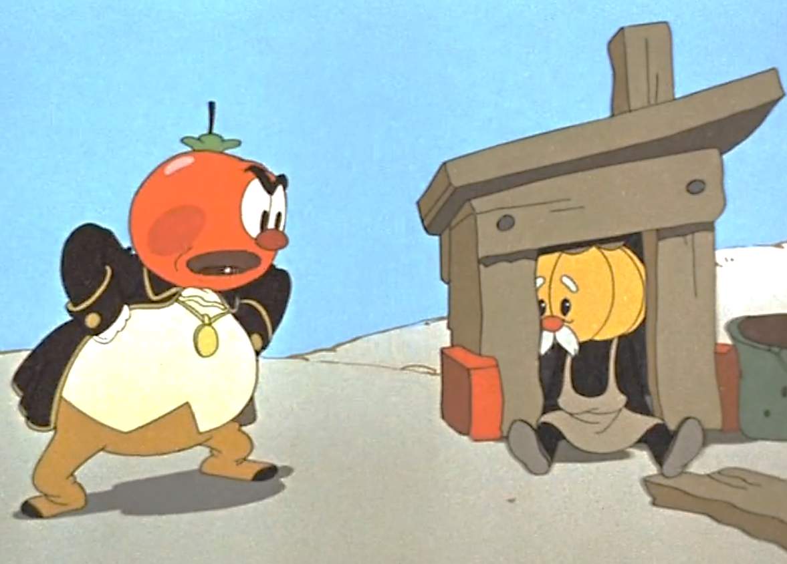
По дороге Чиполлино и профессор Груша встретили Тыкву. Он только что достроил свой домик. Домик был очень маленький. В домике можно было только сидеть.
Вдруг к домику подъехал злой синьор Помидор. Да как закричит:
Ах, ты разбойник!
Вор! Ты построил
домик на участке
Графинь Вишен!
Я забираю у тебя
этот дом!
#Mishanya

Slide 9
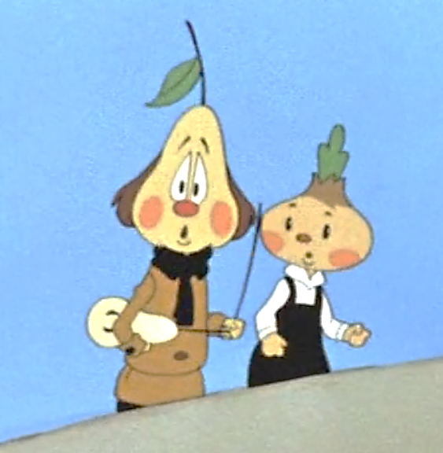
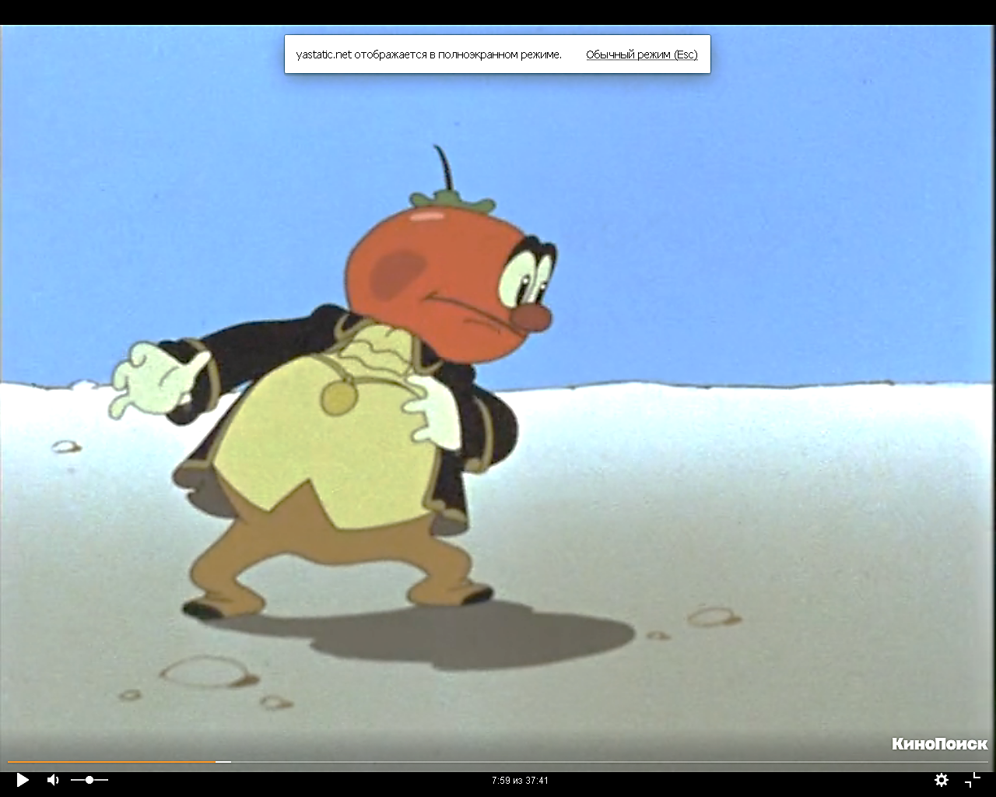
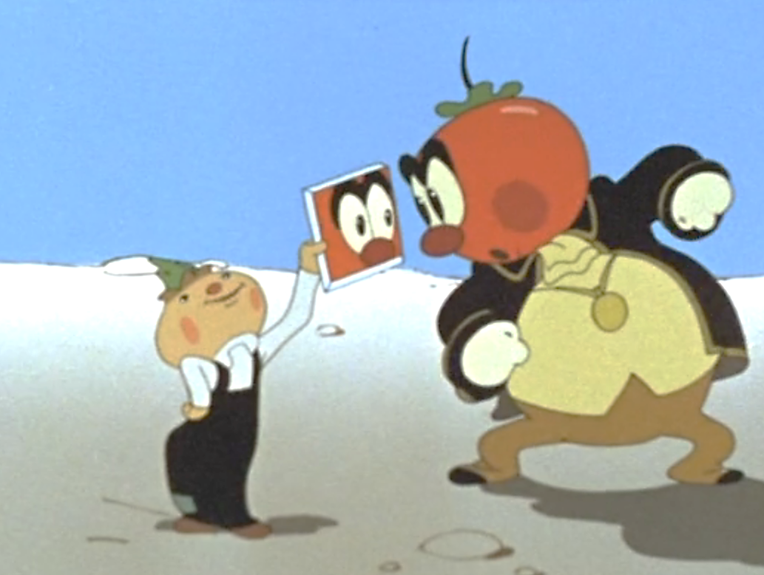
Чиполлино услышал, как кричит синьор Помидор. Чиполлино крикнул синьору Помидору:
Где грабитель?
Покажите мне
его!
Грабитель!!
1
2
И Чиполлино показал синьору Помидору зеркало. А в зеркале было отражение синьора Помидора.
#Mishanya

Slide 10
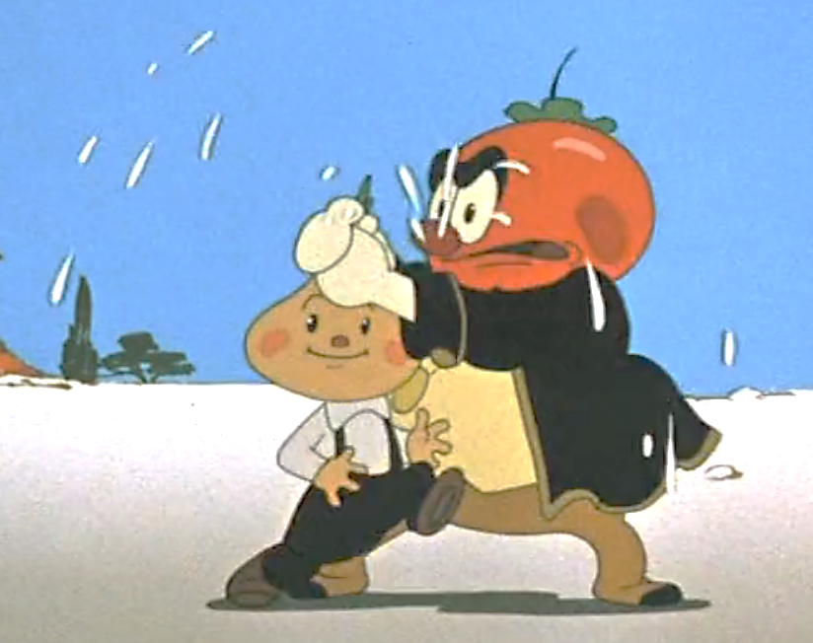
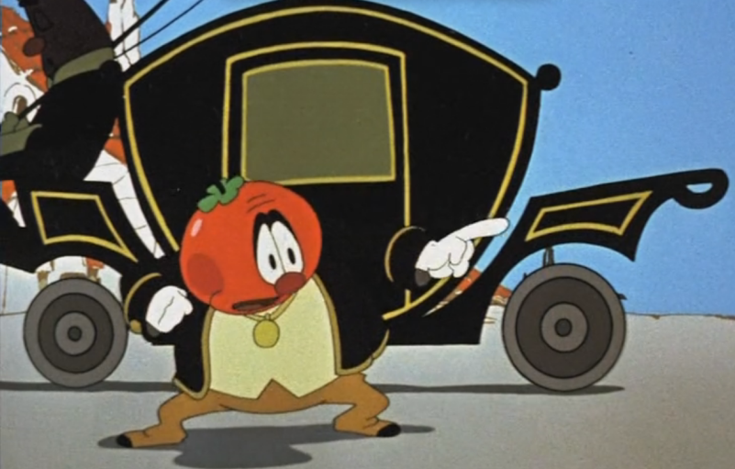
Синьор Помидор разозлился и схватил Чиполлино за волосы. И вдруг…слёзы брызнули из глаз синьора Помидора.
Синьор Помидор отпустил Чиполлино и от страха и слёз побежал к карете.
Подлый мальчишка!!
Я накажу тебя!
И Тыкву накажу тоже!
#Mishanya

Slide 11
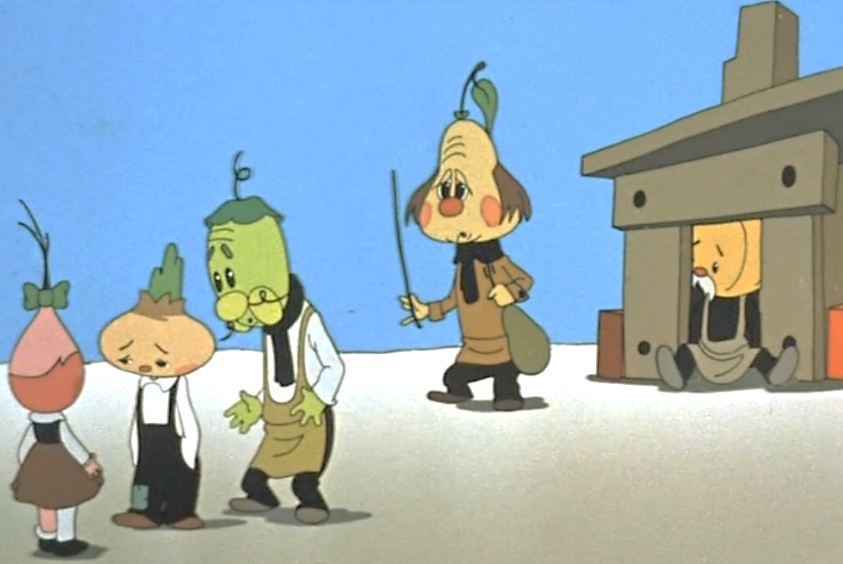
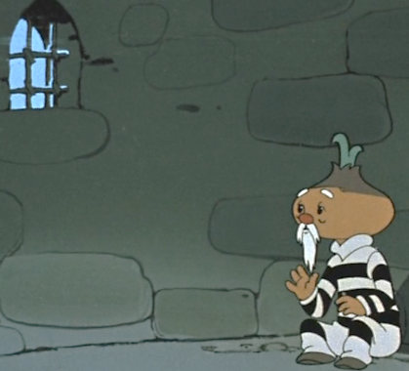
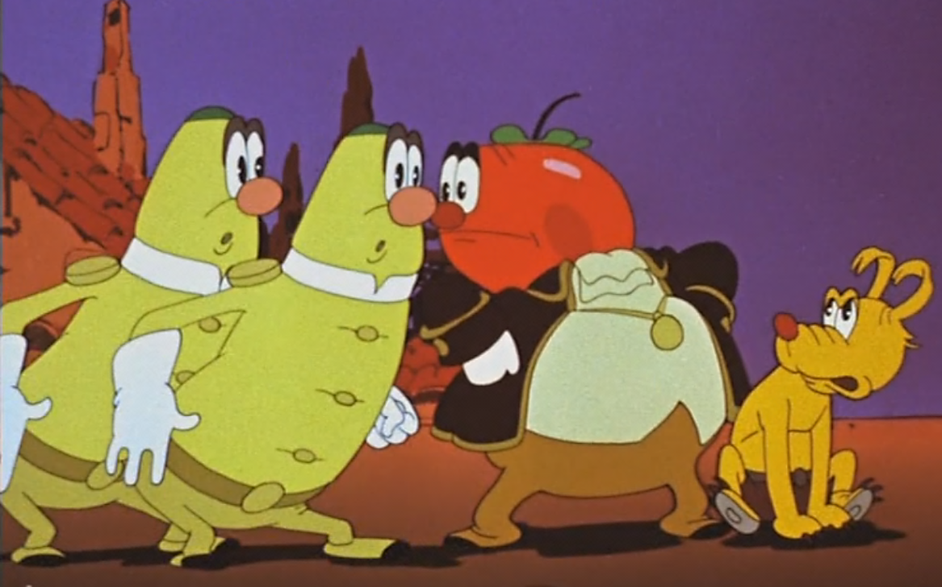
Чиполлино было очень грустно. Профессор Груша, Редиска, мастер Виноградинка и Тыква хотели помочь ему.
Что случилось,
Чиполлино?
И Чиполлино рассказал, что его отца арестовали,
и он сидит в тюрьме.
На следующий день синьор Помидор пришёл к домику Тыквы и приказал Лимончикам выгнать его из своего дома.
В этом домике будет
жить злая собака
Мастино!
#Mishanya

Slide 12
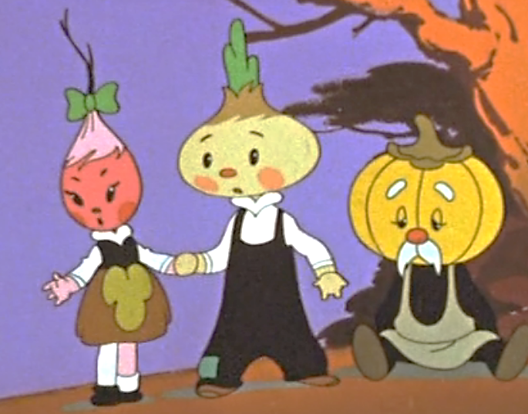
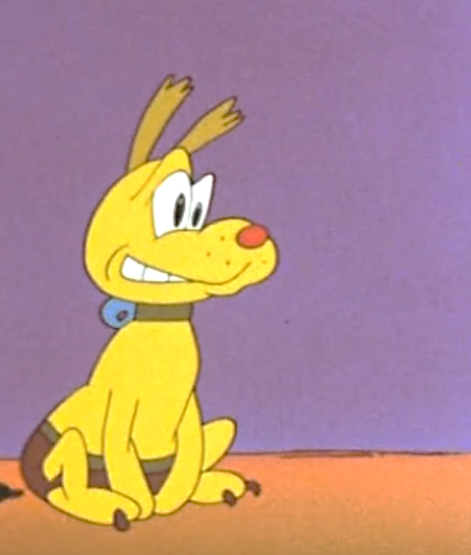
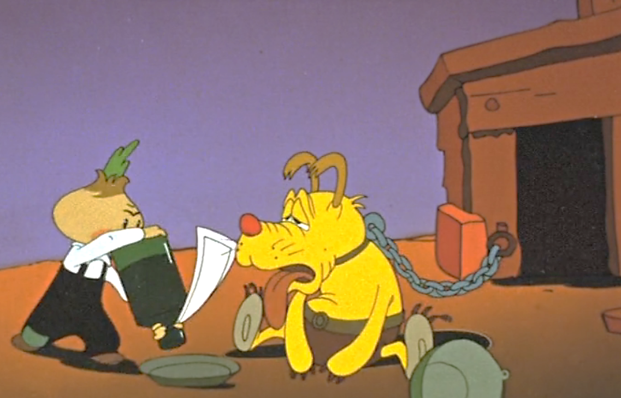
Кум Тыква сидел очень грустный. Теперь у него не было больше домика. В нём жила злая собака Мастино.
В этот день было очень жарко и собака хотела пить. Чиполлино увидел это. Он налил воды в миску собаке и подсыпал туда сонного порошка.
#Mishanya

Slide 13
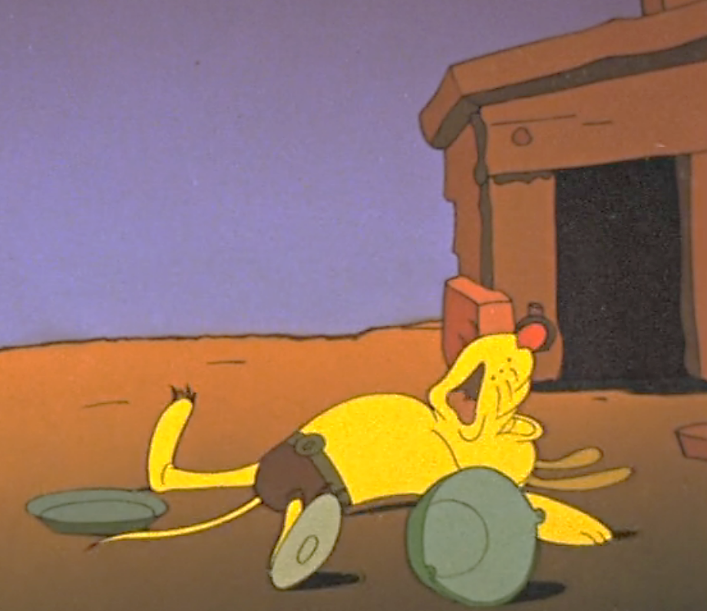
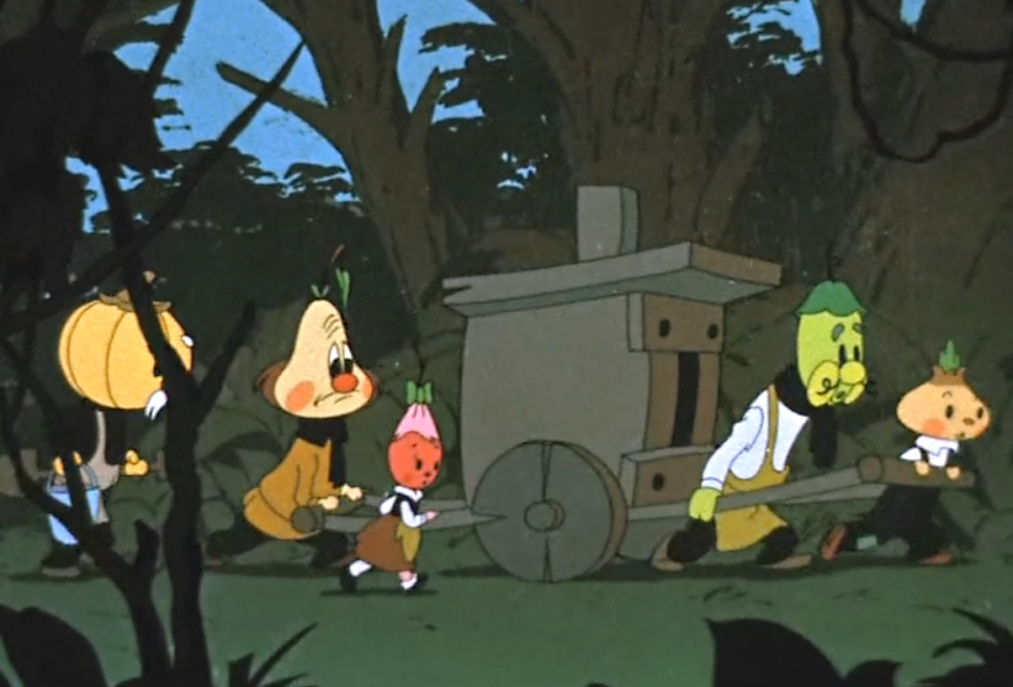
Мастино выпил воды с сонным порошком и уснул.
Друзья спрятали домик, чтобы синьор Помидор снова его не забрал у Тыквы.
#Mishanya

Slide 14
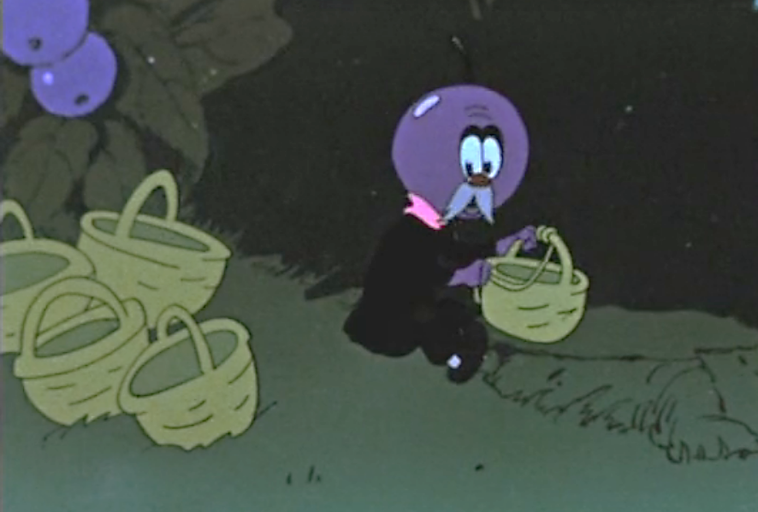
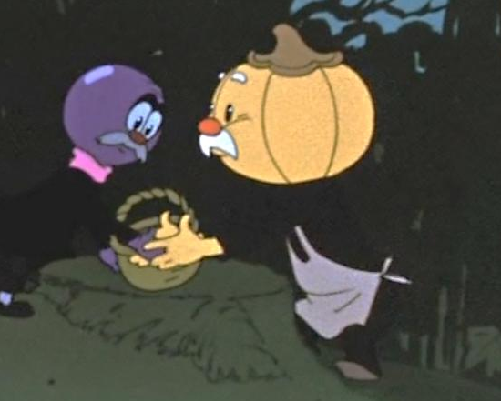
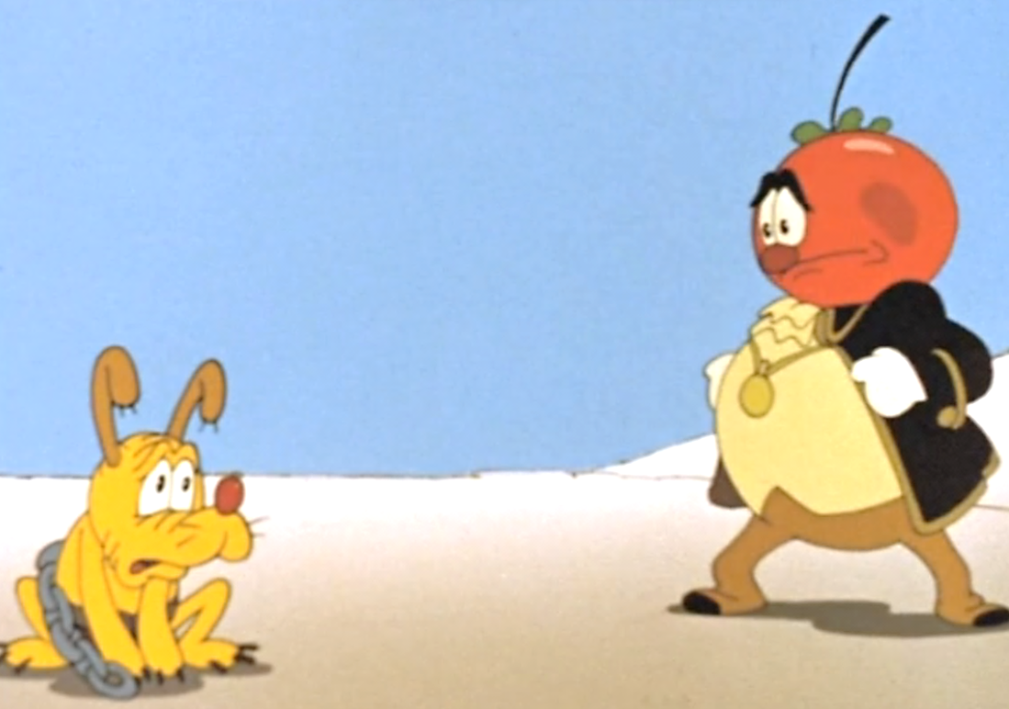
Друзья спрятали домик Тыквы у дедушки Черники в лесу.
Кум Тыква поблагодарил Чернику.
На следующий день синьор Помидор обнаружил, что домик Тыквы исчез. Он был очень злой и кричал на собаку.
Где домик
Тыквы?!
#Mishanya

Slide 15
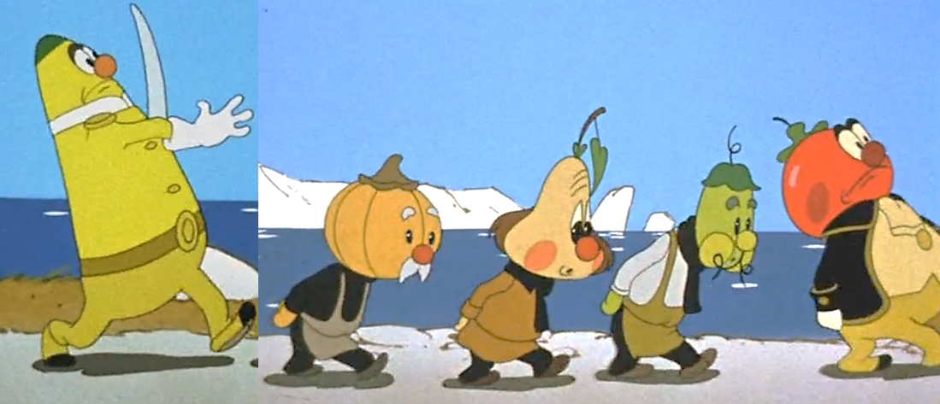
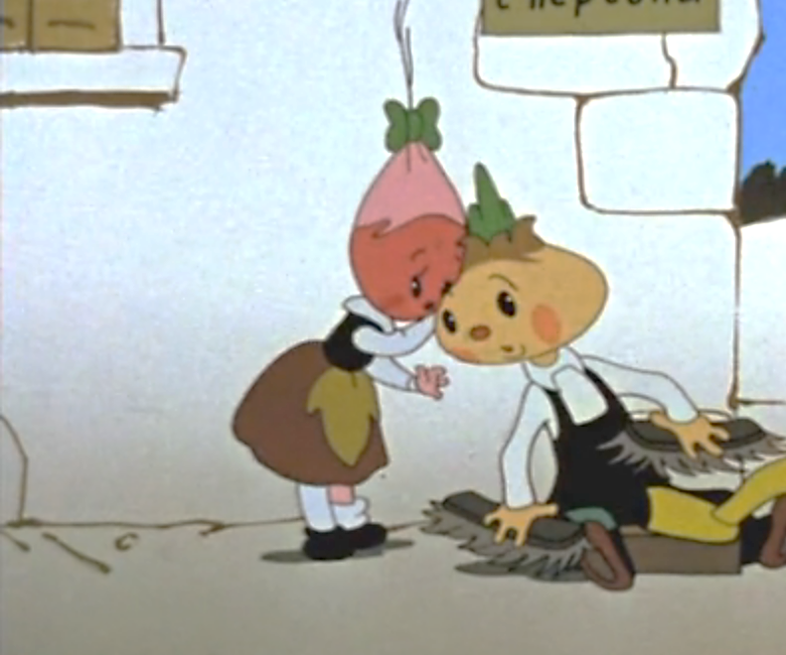
Синьор Помидор немедленно послал в деревню полицейских Лимончиков. Лимончики арестовали всех: Тыкву, профессора Грушу, мастера Виноградинку.
Редиска рассказала Чиполлино, что арестовали всех их друзей. Чиполлино решил помочь друзьям.
#Mishanya

Slide 16
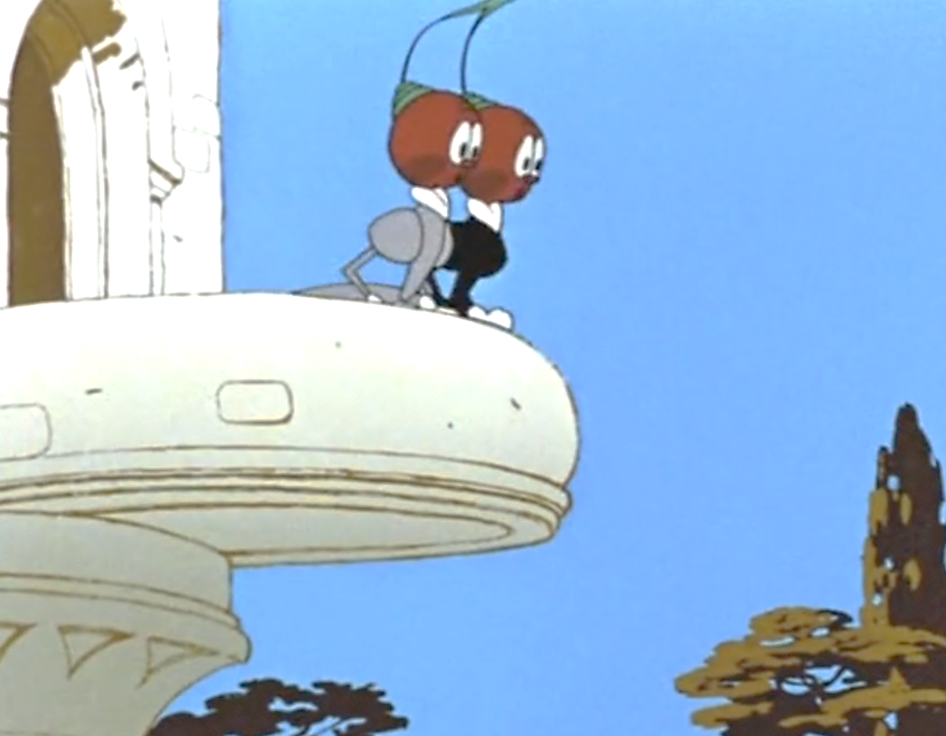
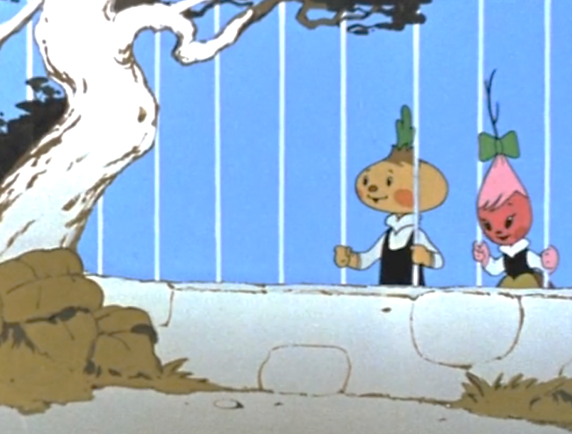
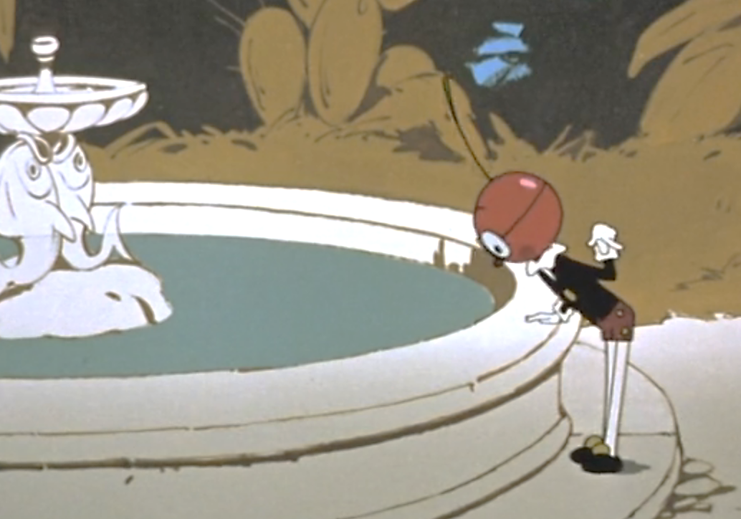
Чиполлино и Редиска побежали к замку графинь Вишен. Замок стоял на вершине холма. Вокруг замка был большой парк.
В парке гулял Вишенка. Ему запрещалось играть с друзьями. Он всегда гулял один.
#Mishanya

Slide 17
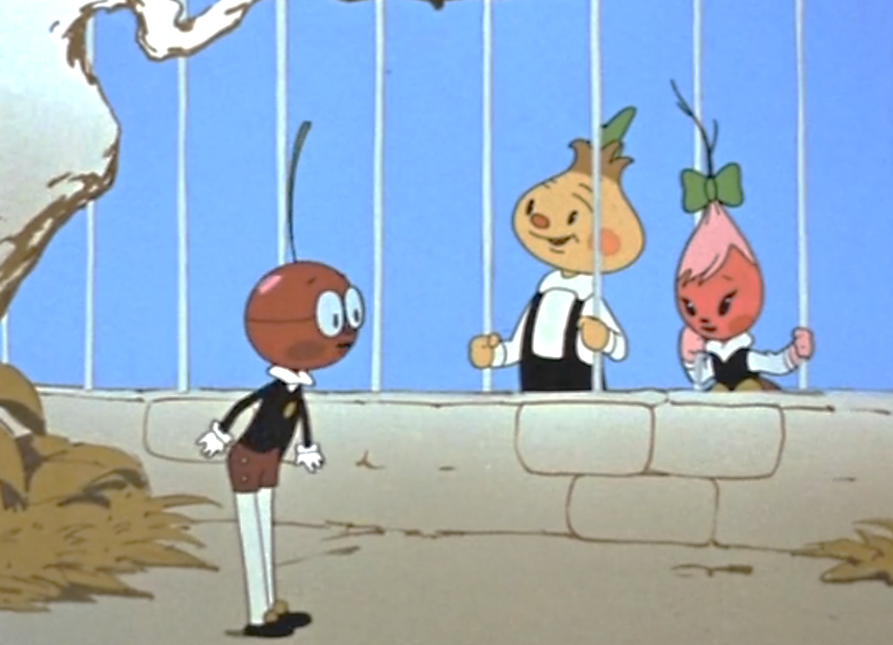
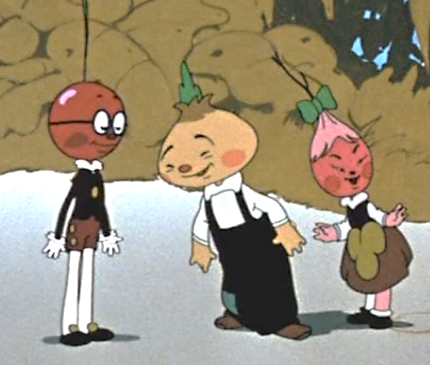
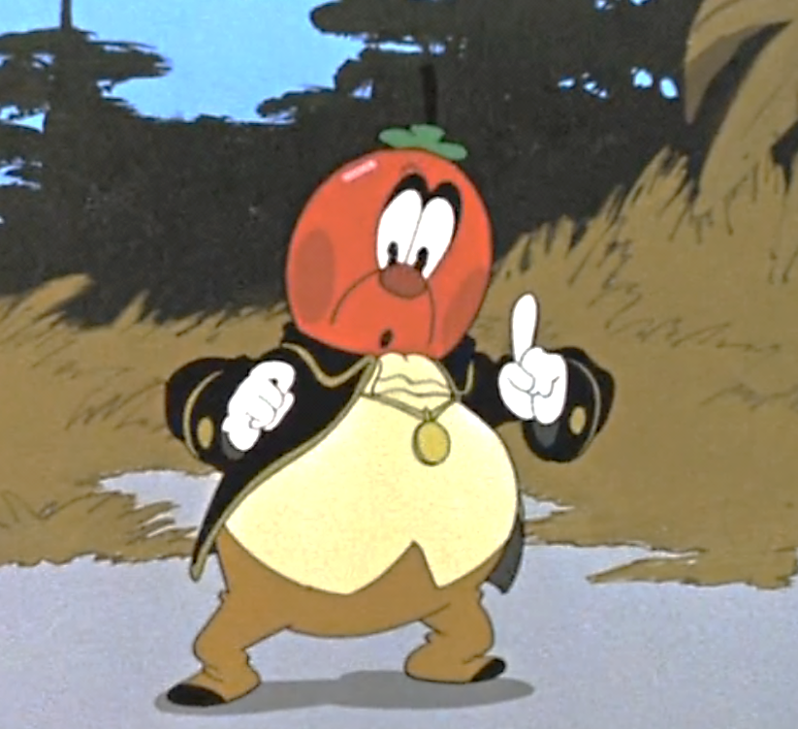
Вишенке было скучно без друзей. Он с радостью познакомился с Чиполлино и Редиской. Вишенке очень понравились его новые друзья. Им было очень весело вместе.
Синьор Помидор услышал детский смех. Он был очень удивлён. Вишенка разговаривал с новыми друзьями.
Что это?
#Mishanya

Slide 18
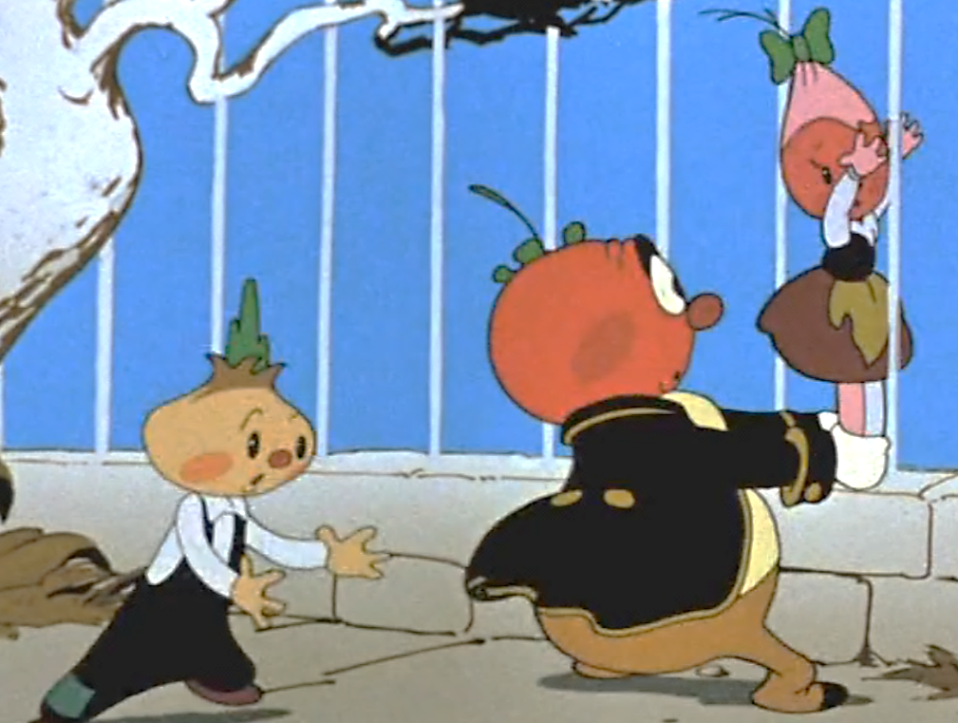

Синьор Помидор был в ярости. Он решил поймать Чиполлино и Редиску. Но друзьям удалось убежать.
На следующий день Чиполлино и Редиска снова пришли к Вишенке. Чиполлино попросил помочь им.
Вишенка, ты хороший
мальчик. Нужно достать
ключ от тюрьмы. Там
мои друзья.
#Mishanya

Slide 19


Вишенка попросил Земляничку помочь достать ключ у синьора Помидора.
Поздно ночью, когда Помидор крепко спал, Вишенка и Земляничка пошли в его спальню и вытащили из чулка ключ от тюрьмы.
#Mishanya

Slide 20


Ключ Вишенка отдал Чиполлино. Чиполлино и Редиска пошли спасть своих друзей из тюрьмы.
Чиполлино открыл дверь тюрьмы ключом. И его друзья: Тыква, мастер Виноградинка, профессор Груша сбежали из тюрьмы.
Скорее, выходите.
Бежим, пока стража
спит.
#Mishanya

Slide 21


Лимончик разбудил синьора Помидора и сказал:
Синьор Помидор!
Арестованные убежали!
Принц Лимон приказал найти, поймать и арестовать Чиполлино. А помидор сказал:
#Mishanya
Мы пригласим сыщика
Моркоу и его собаку
Держи-хватай.

Slide 22


Сыщик Моркоу и его собака Держи-хватай искали Чиполлино.
Сыщик Моркоу нашёл Чиполлино и погнался за ним.
#Mishanya

Slide 23



И тут Чиполлино споткнулся и упал. Всё. Это конец. Его сейчас арестуют. Как вдруг собака Держи-хватай увидела другую собаку и рванула за ней и потащила за собой Моркоу.
Но Чиполлино всё равно схватили полицейские Лимончики и арестовали. С ним в тюрьме оказались все его друзья.
#Mishanya

Slide 24



Кактус, мастер Виноградинка, Редиска, профессор Груша решили помочь Чиполлино бежать из тюрьмы. Кактус смог передать напильник Чиполлино. И Чиполлино перепилил решетку на окне тюрьмы, чтобы бежать.
Чиполлино удалось выбраться, стащить ключи у полицейского Лимончика и выпустить всех своих друзей из тюрьмы.
#Mishanya

Slide 25



Друзья Чиполлино, его отец прибежали на площадь, где принц Лимон хотел из пушки разрушить домик Тыквы, но у него ничего не вышло. Пушка выстрелила прямо в принца Лимона. А синьор Помидор сбежал из города.
Друзья построили новый город. Теперь у каждого был свой дом. В этом городе была школа и дворец для детей. Все жили дружно и счастливо.
#Mishanya
Конец сказки.

